Slide 1
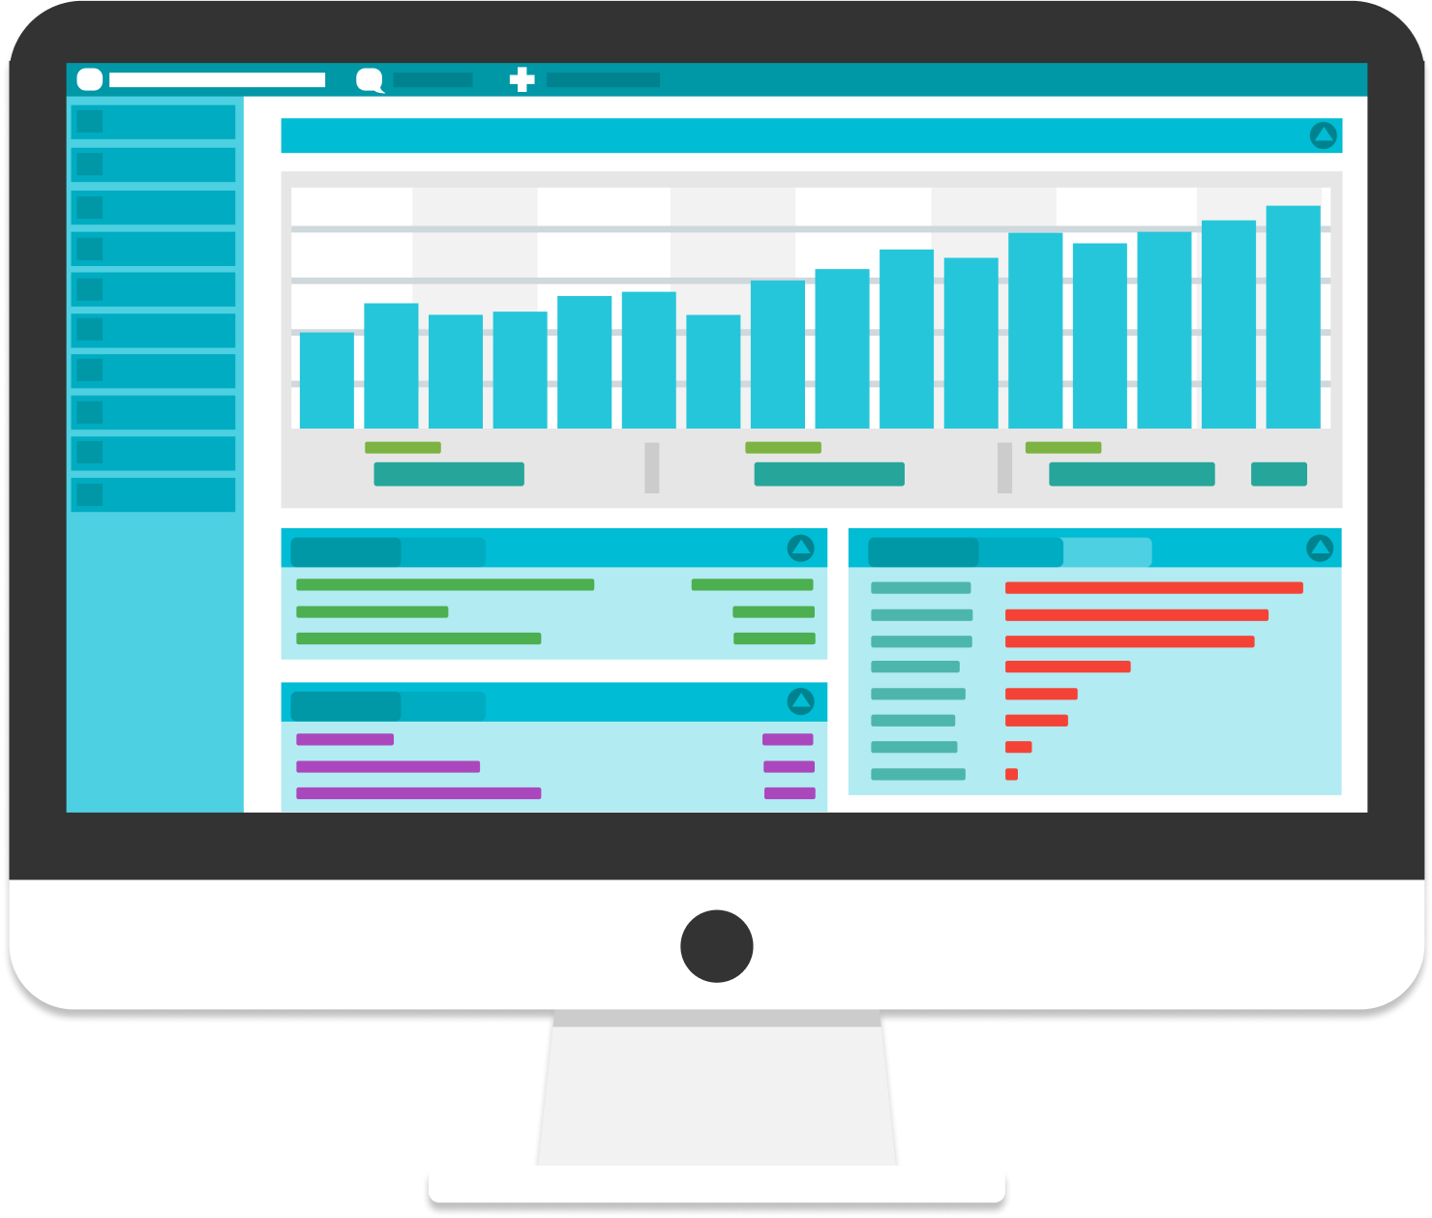

Жизнен цикъл на информационна система
Събиране на изисквания, анализ, проектиране, имплементация, тестване, внедряване, поддръжка
Проект "Отворено учебно съдържание по програмиране и ИТ", СофтУни Фондация
Курс "Информационни системи"
https://github.com/BG-IT-Edu
Софтуерни и хардуерни науки

Slide 2
Съдържание
​​Жизнен цикъл на информационна система
​​Анализ на изискванията
​Use Case
​​Примерно приложение: Здравна информационна система
​Дизайн на потребителски интерфейс
​​Дизайн на база данни
2
Notes:
2

Slide 3
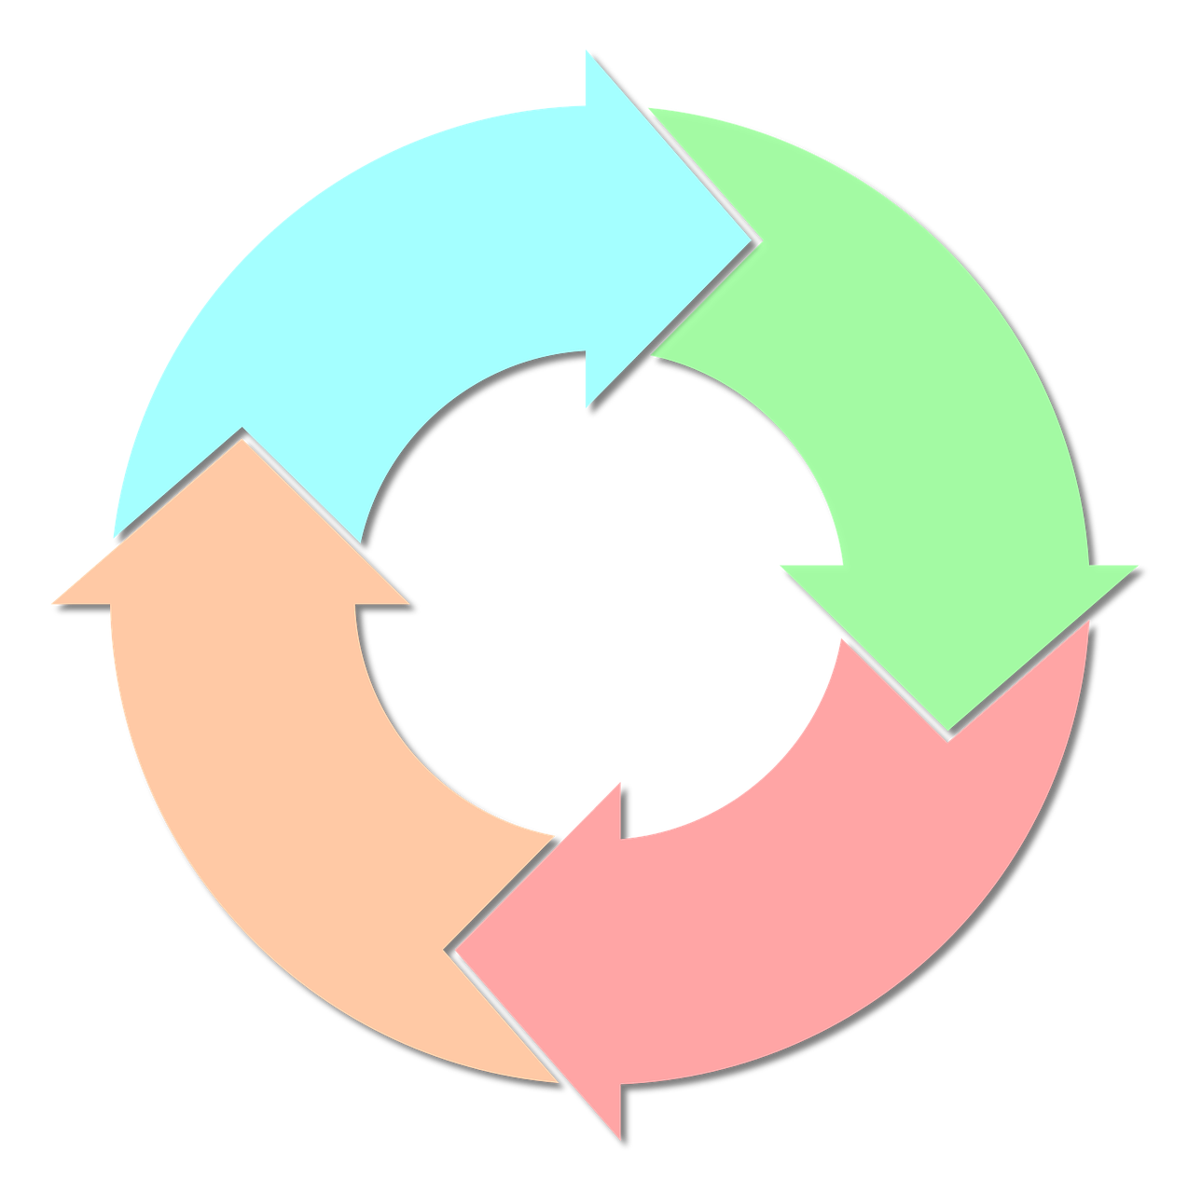
Жизнен цикъл на информационна система
Етапи
Notes:
3

Slide 4

Какво е жизнен цикъл (life cycle) на ИС?
Поредица от етапи за създаване, внедряване и поддържане на ИС
Гарантира, че системата отговаря на изискванията на потребителите и остава функционална през целия си живот

Slide 5
Жизнен цикъл на ИС
Събираме и анализираме изисквания (use cases)
Проектираме (база данни, потребителски интерфейс, …)
Имплементираме (пишем код)
Тестваме (работи ли правилно)
Внедряване (качваме в Интернет)
Анализ на
изисквания
Събиране на
изисквания
Внедряване
Проектиране
Тестване
Имплементация

Slide 6
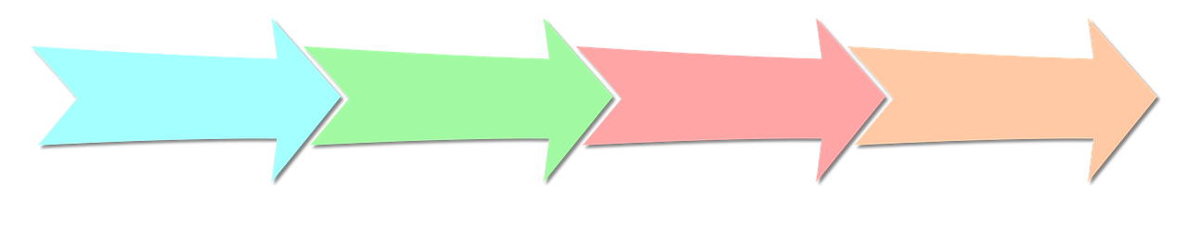
Етапи на жизнения цикъл на ИС (1)
Събиране на изисквания
Идентифицират се нуждите на потребителите и функциите на ИС
Интервюта, анкети, документиране и др.
Анализ на изискванията
Изискванията се анализират, структурират и описват в детайли
Модели, диаграми и др.

Slide 7
Етапи на жизнения цикъл на ИС (2)
Проектиране
Дизайн на потребителския интерфейс (UI)
Определят се формите и интерфейсите за работа със системата
Дизайн на база данни
Създава се структурата на БД - таблици, полета, връзки и др.
Имплементация (програмиране)
Разработка чрез писане на код
Създаване на компоненти, използване на технологии и инструменти

Slide 8
Етапи на жизнения цикъл на ИС (3)
Тестване
Системата се тества, за да се уверим, че работи правилно и отговаря на всички изисквания
Включва различни видове тестове
Внедряване
Потребителите използват системата в реална среда
Инсталация на софтуер, миграция на данни, обучение на потребители и др.

Slide 9
Етапи на жизнения цикъл на ИС (4)
Поддръжка
Наблюдение и осигуряване на непрекъснато функциониране на ИС
Отстраняване на грешки, актуализации, подобрения и др.

Slide 10

Анализ на изискванията
От текстово описание до UI дизайн и БД
Notes:
10

Slide 11
Анализ на изискванията
Преобразуване на текстово описание на изискванията в технически спецификации
Идентифициране на ключови функционалности и данни
Създаване на структурирани таблици в БД
Проектиране на потребителски интерфейси за взаимодействие с данните

Slide 12

Use Case
Описване на стъпки за функционалности
Notes:
12

Slide 13
Какво е Use Case?
Метод за описание на взаимодействията между потребителите (ролите) и системата
Описва последователност от стъпки за осъществяване на функционалност
Предоставя ясна и структурирана документация на изискванията към системата
Улеснява комуникацията между различните екипи и клиента

Slide 14
Пример за Use Case (1)
Име:
Вход в системата
Роли:
Администратор
Лекар
Описание:
Въвеждане на потребителско име и парола
Предусловия:
Потребителят има създаден акаунт

Slide 15
Пример за Use Case (2)
Основни стъпки:
Потребителят отваря логин формата
Въвежда потребителско име и парола
Натиска бутона за вход
Системата проверява валидността на въведените данни
При валидни данни се определя ролята на потребителя и показва съответния интерфейс
Потребителят получава достъп до системата
Алтернативни стъпки:
При невалидни данни се показва съобщение за грешка и потребителят остава на логин формата

Slide 16
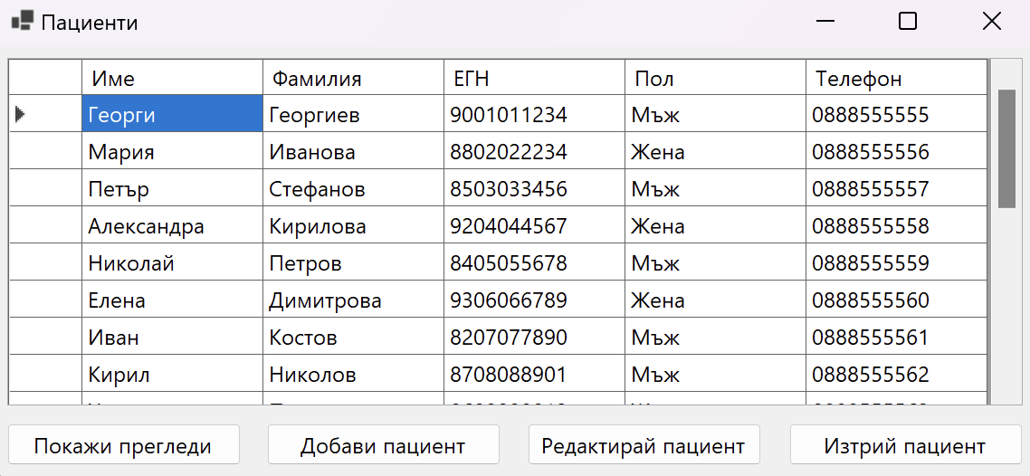
Примерно приложение
Здравна информационна система
Notes:
16

Slide 17
Анализ на изискванията: текстово описание
Потребители
Достъп до системата
Роли
Администратор (Admin)
Чете, добавя, редактира и изтрива пациенти
Чете, добавя, редактира и изтрива прегледи
Чете, добавя, редактира и изтрива лекари
Чете, добавя, редактира и изтрива админи
Лекар (Doctor)
Чете, добавя и редактира пациенти
Чете, редактира и изтрива прегледи

Slide 18
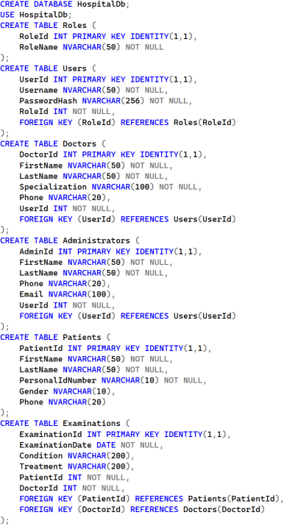
Проектиране: дизайн на БД (1)
Таблица с роли
Име на роля
Таблица с потребители
Потребителско име, парола (криптирана)
Връзка с роля (потребителят си има роля)
Таблица с лекари
Име, фамилия, специалност, телефон
Връзка с потребител (лекарят си има потребител)

Slide 19
Проектиране: дизайн на БД (2)
Таблица с администратори
Име, телефон, email
Връзка с потребител (админът си има потребител)
Таблица с пациенти
Име, фамилия, ЕГН, пол, телефон
Таблица с прегледи
Дата, състояние, лечение
Връзка с пациент и лекар (прегледът си има пациент и лекар)

Slide 20
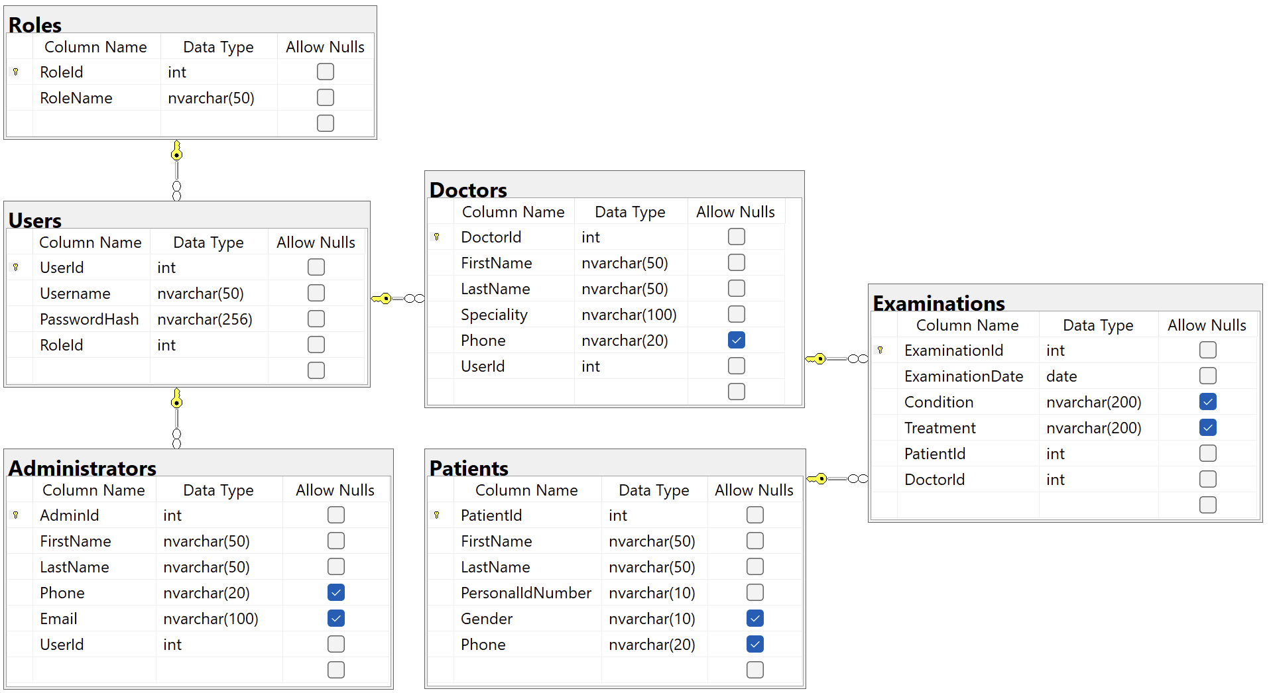
Диаграма на базата данни

Slide 21
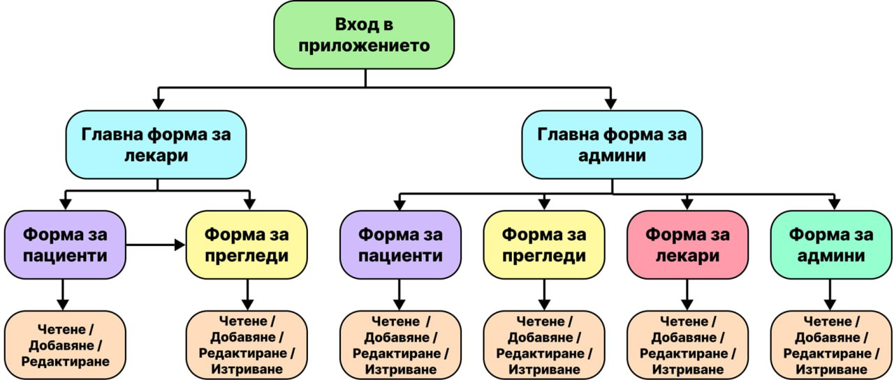
Проектиране: дизайн на UI – навигация

Slide 22
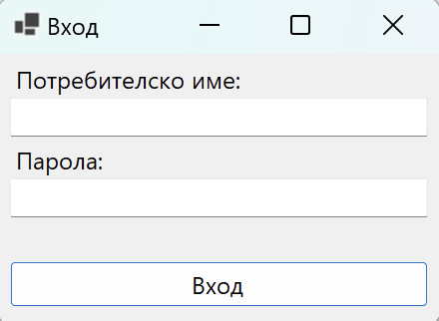
Проектиране: дизайн на UI - Входна форма
Вход в приложението
Полета с данни за потребителско име и парола
Бутон за вход

Slide 23
Проектиране на UI (1)
Главна форма за лекари
Съдържа бутони за показване на другите форми: пациенти, прегледи
Главна форма за админи
Съдържа бутони за показване на другите форми: лекари, пациенти, прегледи, админи
Управление на пациенти
Полета за име, фамилия, ЕГН, пол, телефон
Филтър по ЕГН, име, фамилия, телефон
Бутони за показване на прегледи, добавяне, редактиране и изтриване на пациент

Slide 24
Проектиране на UI (2)
Управление на прегледи
Полета за дата, име и фамилия на лекар, състояние, лечение
Бутони за добавяне, редактиране и изтриване
Управление на лекари (за админи)
Полета за име, фамилия, специалност, телефон, потребителско име, парола
Бутони за добавянe, редактиране и изтриване
Управление на админи (за админи)
Полета за име, фамилия, телефон, email, потребителско име, парола
Бутони за добавянe, редактиране и изтриване

Slide 25
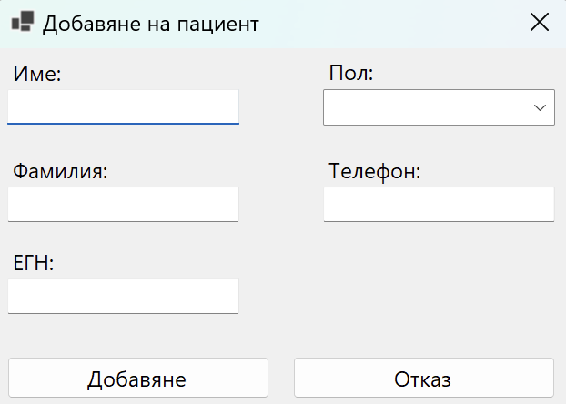
Проектиране: дизайн на UI - Пациенти (1)
Форма за показване на пациенти
Таблица с всички пациенти
Бутони за добавяне, редактиране и изтриване
Форма за добавяне на нов пациент
Полета за име, фамилия, ЕГН, пол, телефон
Бутони за добавяне и отказ

Slide 26
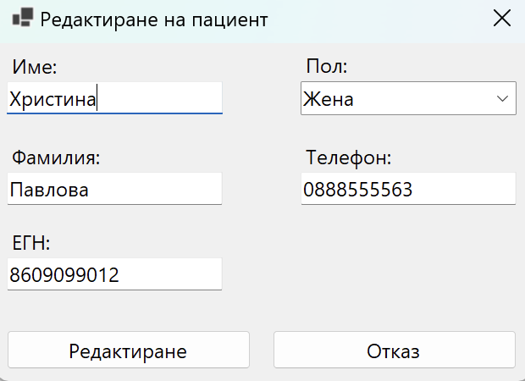
Проектиране: дизайн на UI - Пациенти (2)
Форма за редактиране на съществуващ пациент
Полета име, фамилия, ЕГН, пол, телефон
Бутони за редактиране и отказ
Форма за изтриване на съществуващ пациент
Поле за име и фамилия (само за четене)
Бутони за изтриване и отказ

Slide 27
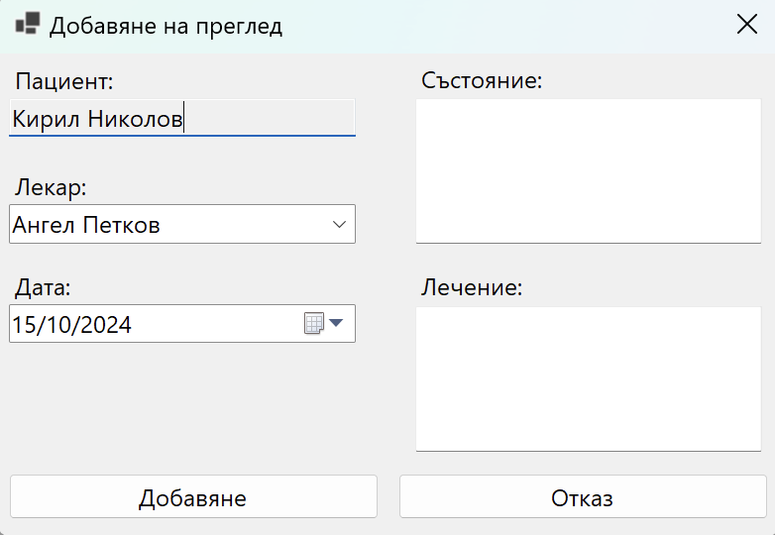
Проектиране: дизайн на UI - Прегледи (1)
Форма за показване на прегледи
Таблица с всички прегледи
Бутони за добавяне, редактиране и изтриване
Форма за добавяне на нов преглед
Полета за име и фамилия на пациент (само за четене – избран пациент), име и фамилия на лекар (само за четене – текущ логнат лекар), дата (текуща, но може да се променя), състояние (многоредово поле), лечение (многоредово поле)
Бутони за добавяне и отказ

Slide 28
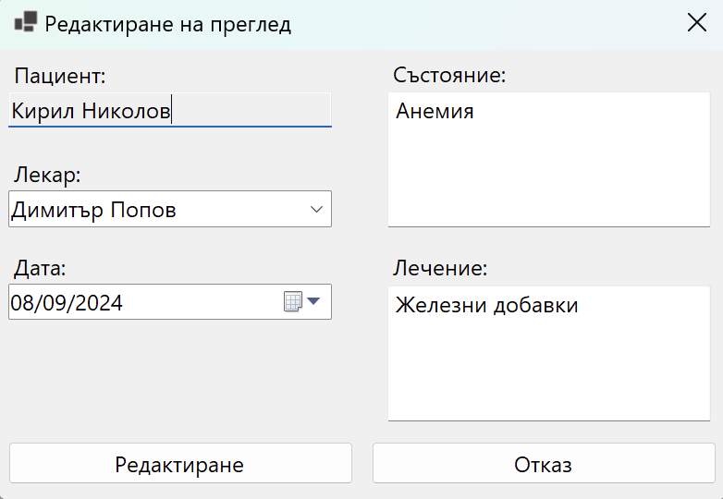
Проектиране: дизайн на UI - Прегледи (2)
Форма за редактиране на съществуващ преглед
Полета за име и фамилия на пациент (само за четене – избран пациент), име и фамилия на лекар (само за четене – текущ логнат лекар), дата, състояние, лечение
Бутони за редактиране и отказ
Форма за изтриване на съществуващ преглед
Полета за име и фамилия на пациент, име и фамилия на лекар, дата, състояние, лечение (само за четене – всички полета)
Бутони за изтриване и отказ

Slide 29
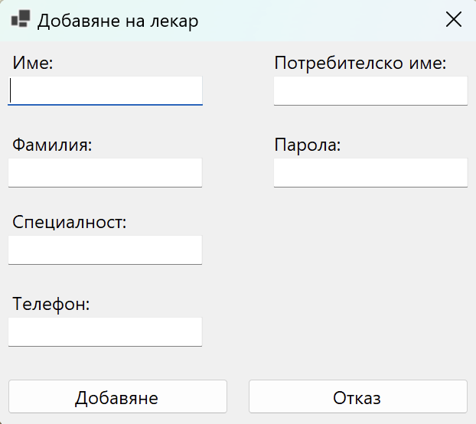
Проектиране: дизайн на UI - Лекари (1)
Форма за показване на лекари
Таблица с всички лекари
Бутони за добавяне, редактиране и изтриване
Форма за добавяне на нов лекар
Полета за име, фамилия, специалност, телефон, потребителско име, парола
Бутони за добавяне и отказ

Slide 30
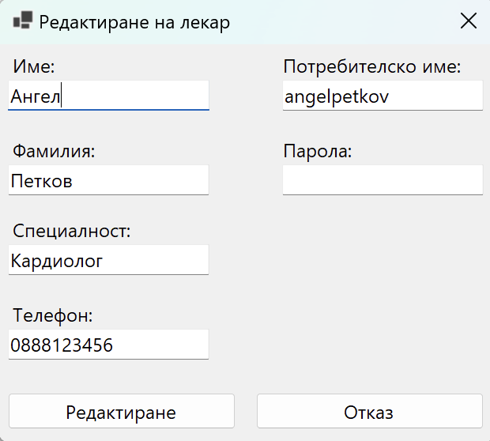
Проектиране: дизайн на UI - Лекари (2)
Форма за редактиране на съществуващ лекар
Полета за име, фамилия, специалност, телефон, потребителско име, парола
Бутони за редактиране и отказ
Форма за изтриване на съществуващ лекар
Поле за име и фамилия (само за четене)
Бутони за изтриване и отказ

Slide 31
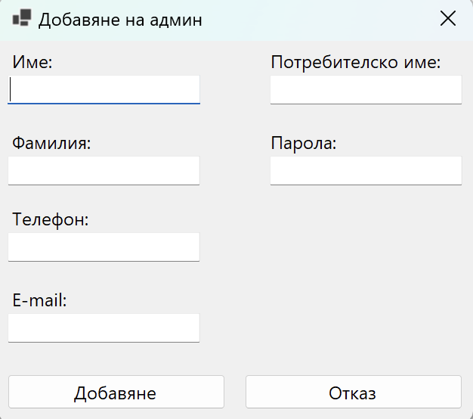
Проектиране: дизайн на UI - Админи (1)
Форма за показване на админи
Таблица с всички админи
Бутони за добавяне, редактиране и изтриване
Форма за добавяне на нов админ
Полета за име, фамилия, телефон, email, потребителско име, парола
Бутони за добавяне и отказ

Slide 32
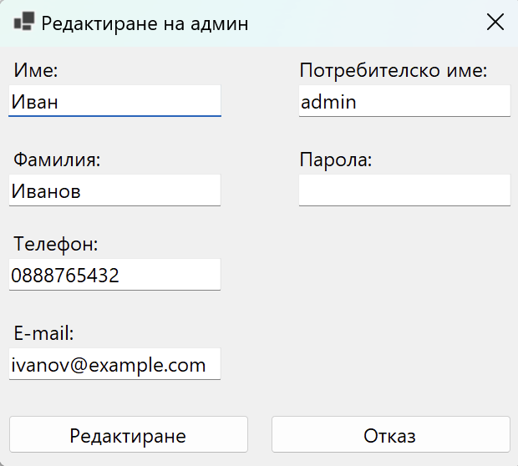
Проектиране: дизайн на UI - Админи (2)
Форма за редактиране на съществуващ админ
Полета за име, фамилия, телефон, email, потребителско име, парола
Бутони за редактиране и отказ
Форма за изтриване на съществуващ админ
Поле за име и фамилия (само за четене)
Бутони за изтриване и отказ

Slide 33
Обобщение
Жизнен цикъл == поредица от етапи за създаване, внедряване и поддържане на ИС
Етапи на жизнения цикъл
Събиране на изискванията
Анализ на изискванията
Проектиране
Имплементация
Тестване
Внедряване
Use Case == метод за описание на взаимодействията между потребителите и системата
Notes:
33

Slide 34
Въпроси?
Проект "Отворено учебно съдържание по програмиране и ИТ", СофтУни Фондация (лиценз CC-BY-NC-SA)
Notes:
34

Slide 35


Лиценз
Този курс (презентации, примери, демонстрационен код, упражнения, домашни, видео и други активи) представлява свободно учебно съдържание и се разпространява под свободен лиценз CC-BY-NC-SA
Проект "Отворено учебно съдържание по програмиране и ИТ" към Фондация "Софтуерен университет":
https://github.com/BG-IT-Edu
Notes:
35

